Slide 1
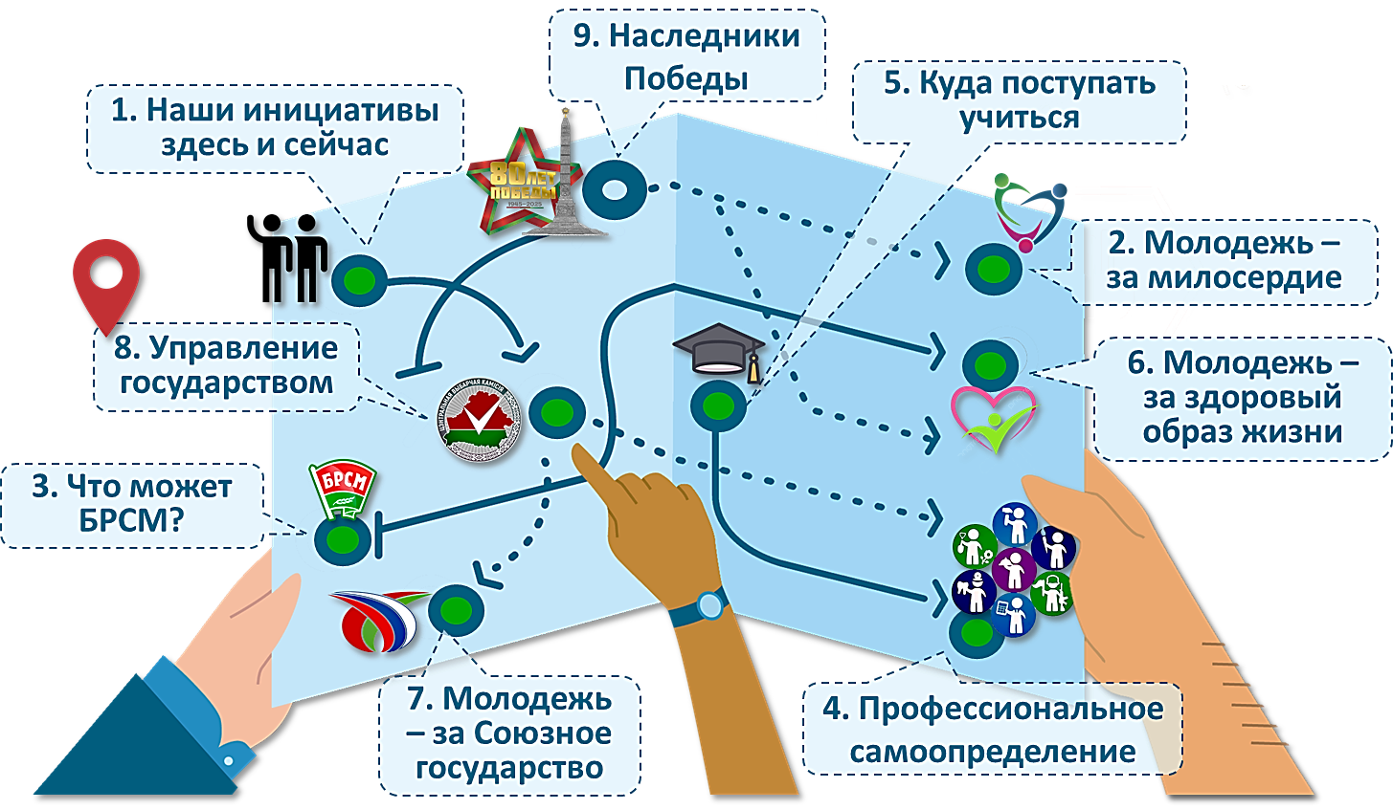

Управление государством
(об участии молодежи в выборах, праве избирать и быть избранным
в государственные органы)
Апрель, 2025 год

Slide 2



Особо хочу обратиться к нашей молодежи.
Вы выросли в новой, независимой стране...
Вы — опора государства. От вас зависит его будущее.
Александр Григорьевич Лукашенко
Ответьте на вопросы викторины
Вопрос 1
Вопрос 2
Вопрос 3
Вопрос 4
Вопрос 5

Slide 3

Вопрос 1
Как в Республике Беларусь реализуется принцип народовластия?
Ответ
Вернуться назад
Конституционная основа
Согласно статье 3 Конституции Республики Беларусь «Единственным источником государственной власти и носителем суверенитета в Республике Беларусь является народ. Народ осуществляет свою власть непосредственно, через представительные и иные органы в формах и пределах, определенных Конституцией»
Выбирают раз в 5 лет
Формы выборов
Депутаты сельских, поселковых, городских, районных, областных Советов депутатов
Прямые
(избираются гражданами непосредственно)
Депутаты Палаты представителей Национального Собрания
Косвенные
(избираются на заседаниях местных Советов депутатов)
Президент Республики Беларусь
Для решения важнейших вопросов государственной и общественной жизни в Беларуси могут проводиться республиканские и местные референдумы
Делегаты Всебелорусского народного собрания
Члены Совета Республики Национального собрания
Участвуют все граждане, обладающие избирательным правом
Республиканские референдумы назначаются Президентом Республики Беларусь
04

Slide 4
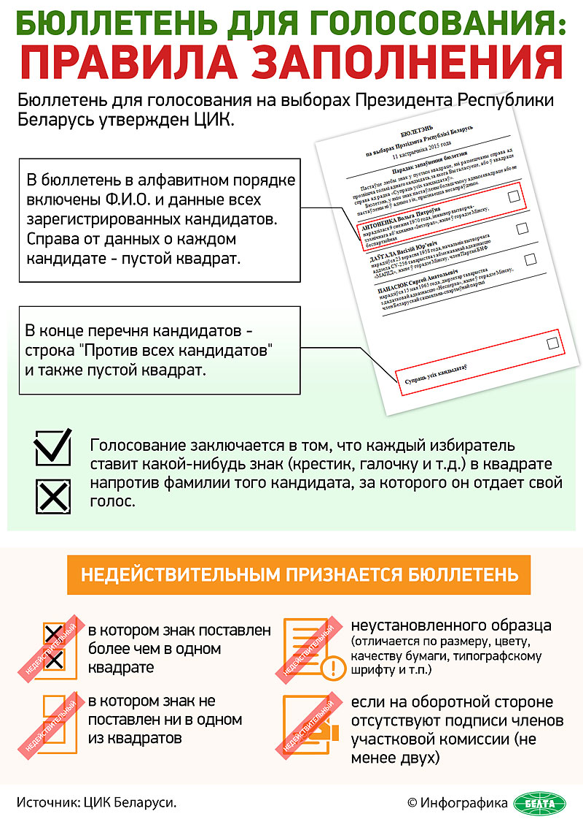
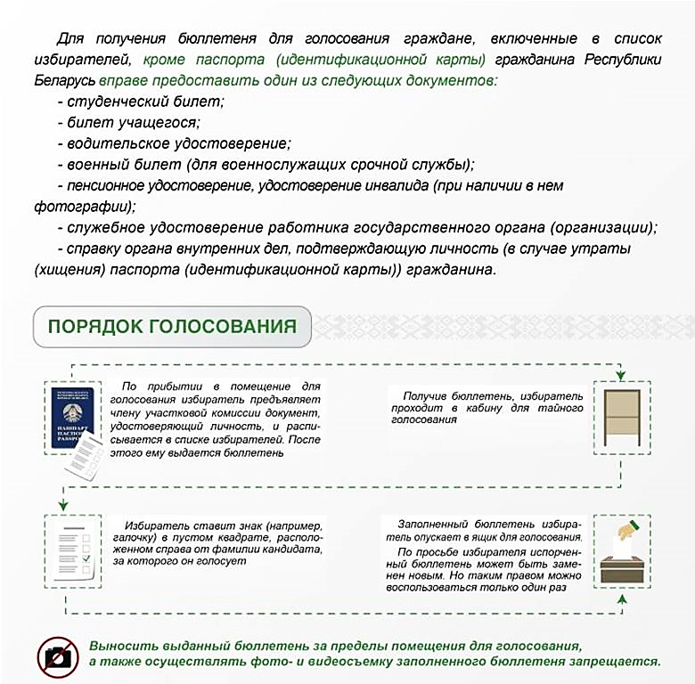


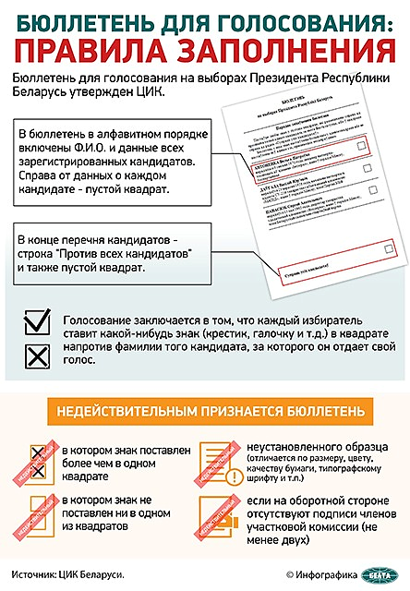
Вопрос 2
Как молодежь участвует в управлении государством?
Ответ
Вернуться назад
Не обладают избирательным правом граждане
Участвовать в голосовании вправе граждане Республики Беларусь, обладающие избирательным правом
не достигшие ко дню или в день выборов 18 лет
признанные судом недееспособными
содержащиеся по приговору суда в местах лишения свободы
Кандидатом в депутаты сельского, поселкового, городского, районного, областного Совета депутатов можно стать уже в 18 лет.
Депутатом Палаты представителей может быть гражданин Республики Беларусь, достигший 21 года.
Членом Совета Республики может быть гражданин Республики Беларусь, достигший 30 лет и проживший на территории соответствующей области, города Минска не менее пяти лет.
Кандидатом в Президенты можно стать только в 40 лет.
Участвовать в выборах можно в качестве
Избирательные комиссии
Центральная избирательная комиссия (ЦИК)
организует подготовку и проведение выборов и референдумов во всех регионах страны, а также контролирует соблюдение избирательного законодательства другими комиссиями
члена избирательной комиссии, избирателя (голосовать за своего кандидата)
наблюдателя, доверенного лица или представителя по финансовым вопросам кандидата
Территориальные, Окружные, Участковые
организуют голосование граждан, проводят подсчет голосов, определяют результаты голосования на своем участке
кандидата по достижении возраста, установленного законом
i

Slide 5
Вопрос 3
Какое участие в подготовке и проведении выборов Президента Республики Беларусь приняла молодежь?
Ответ
Вернуться назад
Участие молодежи в выборах Президента Республики Беларусь
Работа в избирательных комиссиях
В состав участковых комиссий вошли 3 169 представителей БРСМ (5,6% от общего числа членов комиссий)
Волонтерская помощь
(движение «Доброе Сердце»)
помощь пожилым людям, людям с инвалидностью, маломобильным людям
команда волонтеров — порядка 10 000 человек
Наблюдение за выборами
4 546 аккредитованных наблюдателей от БРСМ
Поддержка правопорядка
предварительно прошли обучение по охране правопорядка на республиканских сборах — пять тематических секций с практическими занятиями
Информационные и образовательные проекты
«Избирательный IQ: голосуй за знания!» — игра для школьников 9–11 классов
«Азбука гражданина. Версия 5.0» — деловая игра о выборах
«Голос молодежи» — рубрика в соцсетях

Slide 6








Вопрос 4
Какие условия созданы государством для участия молодых лидеров в работе органов власти?
Ответ
Вернуться назад
Молодежные общественные объединения в Республике Беларусь
Цель Молодежного парламента — содействие в разработке и внесении изменений в законы, направленные на защиту прав и интересов молодежи в стране.
Молодежный парламент при Национальном собрании Республики Беларуси участвует в разработке нормативных правовых актов, затрагивающих права и законные интересы молодежи, в формировании и реализации молодежной политики; в работе по созданию условий для эффективной реализации потенциала молодежи и ее активного участия в социально-экономических и общественно-политических процессах.
Молодежный парламент при Национальном собрании Республики Беларуси осуществляет координацию деятельности молодежных консультативно-совещательных органов (парламентов, советов, палат) при органах местного управления и самоуправления (органов молодежного парламентаризма).
i
Молодежный парламент (совет)
Республиканский детский и подростковый парламент
Национальное собрание Республики Беларусь
Национальный центр художественного творчества детей и молодежи
Общественный республиканский студенческий совет
Республиканский союз работающей молодежи
Министерство образования Республики Беларусь
Министерство образования Республики Беларусь
Совет молодых ученых
Республиканский молодежный совет
Министерство образования Республики Беларусь
Министерство здравоохранения Республики Беларусь
Образование и развитие лидеров
120 тысяч обучающихся, охваченных ученическим самоуправлением
Проекты: «Молодежная смена», школа актива «Лидер», лидер-форум «Молодежное лидерство: современный взгляд», «Минская смена» (проектные инициативы студентов)
Задачи Молодежного парламента:
координация деятельности молодежных консультативно-совещательных органов (парламентов, советов, палат) при органах местного управления и самоуправления;
вовлечение молодежи в парламентскую деятельность и развитие правовой и политической культуры среди молодежи; участие в разработке проектов нормативных правовых актов, касающихся прав и законных интересы молодежи;
участие в формировании и осуществлении государственной молодежной политики; участие в работе по обеспечению условий для полноценной реализации потенциала молодежи и ее активного вовлечения в социально-экономические и общественно-политические процессы;
анализ актуальных проблем, с которыми сталкивается молодежь, и разработка предложений для их решения; обеспечение сотрудничества депутатов Палаты представителей и членов Совета Республики Национального собрания Республики Беларусь с молодежью и молодежными общественными организациями; подготовка информационно-аналитических материалов о работе молодежного парламентаризма в Республике Беларусь;
участие в создании и внедрении государственных программ (подпрограмм) в области молодежной политики; содействие в реализации молодежной кадровой политики; содействие в сотрудничества, развитии международного молодежного включая активное участие в деятельности международных парламентских структур и их органов.

Slide 7

Вопрос 5
Что нужно, чтобы стать членом Молодежного парламента?
Вернуться назад
Ответ
Кто может стать членом Молодежного парламента?
Возраст: от 18 до 31 года
Гражданство: Республика Беларусь
Срок полномочий
2 года
Срок отсчитывается с первого заседания вновь избранного состава
Завершается в день открытия первого заседания нового созыва
Как формируется состав?
От каждого района и города областного подчинения — по 1 кандидату, делегированному президиумом местного Совета депутатов
От г. Минска — 10 кандидатов, делегированных Минским городским Советом депутатов
Кандидатуры обсуждаются на заседаниях президиумов Советов депутатов
КАК ПРИСОЕДИНИТЬСЯ К РАБОТЕ НА РЕГИОНАЛЬНОМ УРОВНЕ?
Узнайте о работе органа ученического самоуправления в своем учреждении образования (например, совет школы, совет самоуправления) и о том, как проходят выборы.
Продумайте, интересы какой группы молодежи вы представляете и какова ваша предвыборная кампания (например, идеи проектов).
Примите участие в выборах в орган ученического самоуправления на уровне школы.
Выдвиньте свою кандидатуру на выборы в региональный Молодежный парламент.

Slide 8
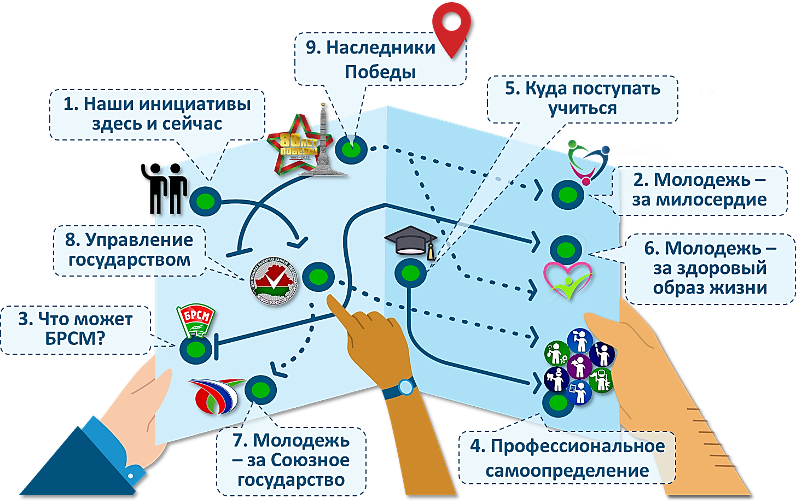

АНОНС (май)
Наследники Победы
(об участии в военно-патриотических акциях, Вахте Памяти, деятельности поисковых отрядов, музеев и др.)

